Slide 1
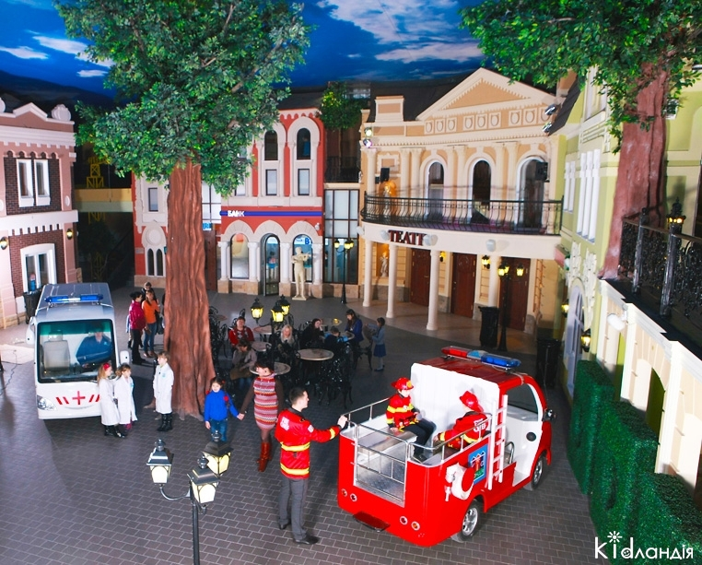
Українська мова
2 клас
Розділ 4.
Досліджую дієслова
Урок 76
Спостерігаю за багатозначними словами

Slide 2
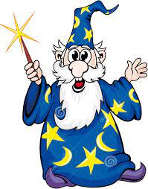
Налаштування на урок
Давня японська традиція радить:
коли у людини псується настрій або погіршується емоційний стан, треба вимовити жартівливу фразу:
«Тух-тиби-дух»,—
і на обличчі обов’язково з’явиться усмішка, і настрій поліпшиться.
Отже, повтори за мною:
Ось дзвінок сигнал подав —
До роботи час настав.
Тож і ми часу не гаймо,
А урок свій починаймо.
Тух-тиби-дух

Slide 3
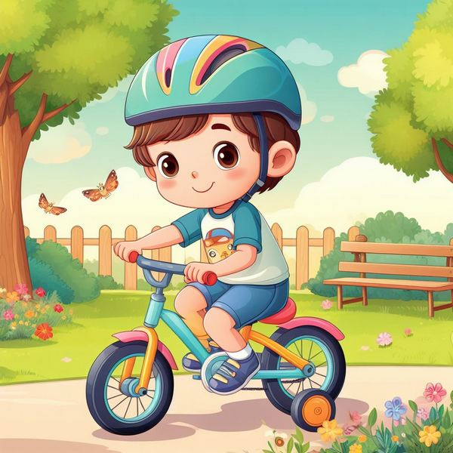
Вправа «Портрет дієслова»
Дієслово називає …
дію предмета
і відповідає на питання …
що робить? що роблять?
Дієслово зв'язане з …
іменником
Дієслова за значенням бувають
близькі та протилежні
Розглянь малюнок. Добери за ним пари іменників з дієсловами. Наприклад:
Хлопчик (що робить?) …
Дерево (що робить?) …
Метелик (що робить?) ….

Slide 4
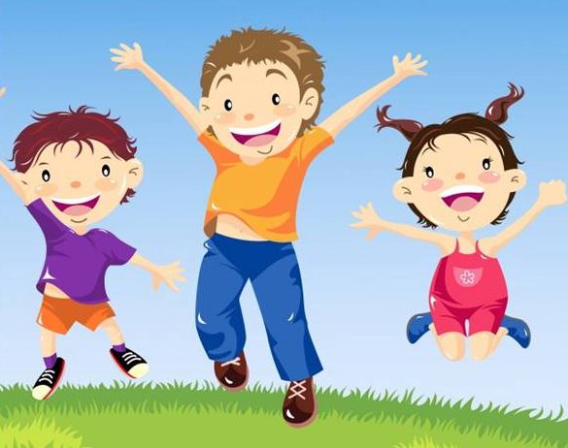
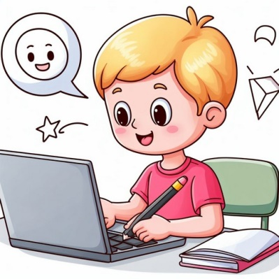
Словникова робота
Прочитай слова. Що спільного вони мають?
Черговий, черга , чергувати, чергування, чергую
Серед слів назви іменники, прикметники, дієслова. Доведи свою думку
Прочитай речення. Чи однакове значення слова ЧЕРГУВАТИ в них?
Василько любить чергувати в класі.
Корисно чергувати розумову працю з фізичною.
ЧЕРГУВАТИ – бути черговим
ЧЕРГУВАТИ – послідовно, по черзі змінювати одне одним
Слово ЧЕРГУВАТИ відноситься до багатозначних слів.

Slide 5
Повідомлення теми уроку
Сьогодні на уроці української мови ми будемо вчитися розпізнавати дієслова, які мають багато значень; удосконалювати навички пошуку потрібної інформації; розвиватимемо своє мовлення.

Slide 6
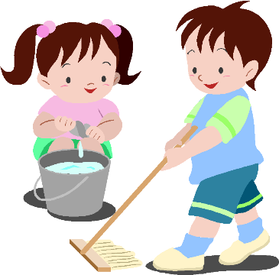
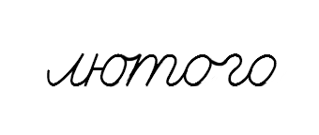
Списування з завданням
Випиши спочатку іменники, прикметник, дієслово.
Постав наголоси. Запам’ятай їх написання.
Черговий, черга , чергувати, чергування
Черга, чергування, черговий, чергувати
Склади усно речення з одним із записаних слів.

Slide 7
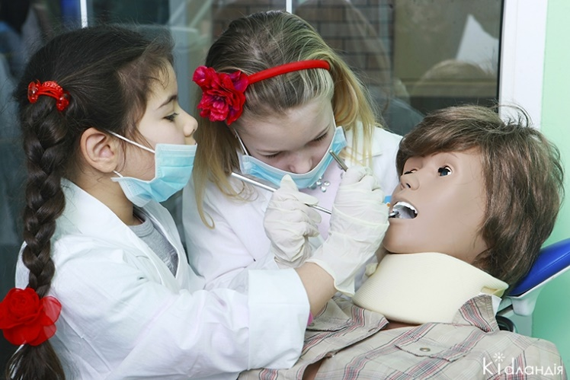
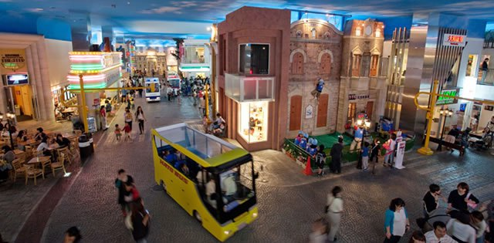
Родзинка повідомила друзям цікаву новину.
Послухай її повідомлення. Дай відповідь на запитання.
Я знаю країну, у якій господарюють тільки діти. Це Дитляндія. Її ще називають парком професій. Тут діти знайомляться з різними професіями, заробляють гроші і витрачають їх на розваги, сувеніри, іграшки.
Ти хочеш там побувати?
Підручник.
Сторінка
95

Slide 8
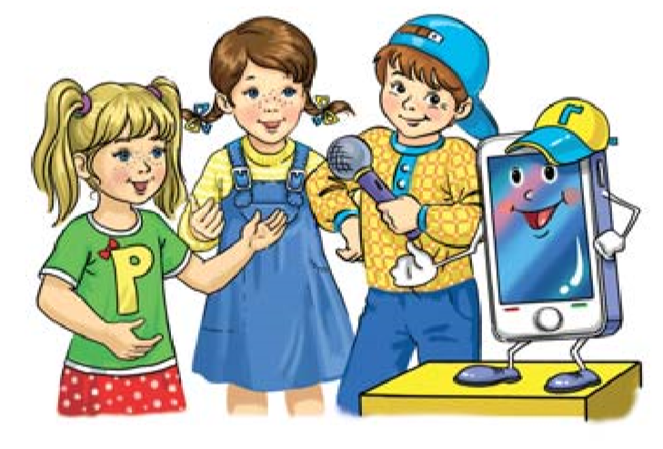
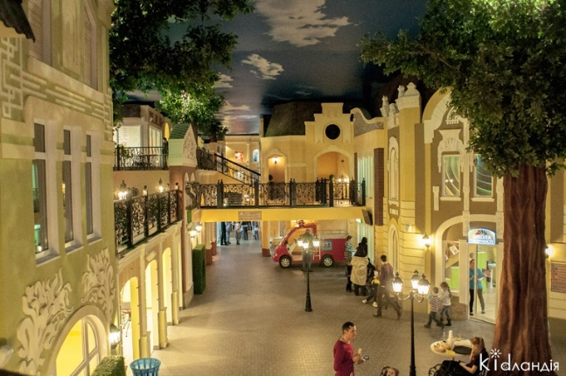
Прочитай, як друзі потрапили до Дитляндії.
Назви дієслова. Постав до них питання.
Подорож у парк професій почалася з аеропорту. Там на дітей чекав справжній літак. Друзі пройшли зону реєстрації і вийшли на територію Дитляндії. Перед ними з'явилися різні станції – «Аптека», «Супермаркет», «Театр», «Пожежна частина», «Банк» і багато інших. На кожній станції кипить робота.
Прочитай слова, виділені в останньому реченні тексту. Визнач, правильне їх значення.
відбувається швидко
клекотить від нагрівання
Підручник.
Сторінка
95

Slide 9
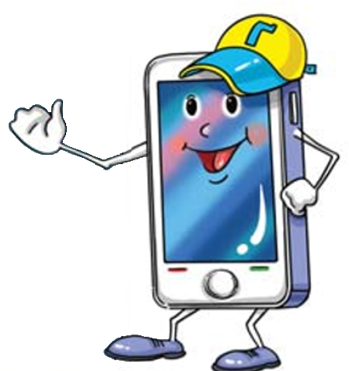
Прочитай про враження Ґаджика від Дитляндії
Випиши дієслова з іменниками, які з ними зв'язані.
У Дитляндії все, як у справжньому місті. У супермаркеті йде торгівля. У школі йде урок. На телестудії йде запис передачі. У лікарні йде прийом хворих.
Поясни, чи однакове значення має дієслово йде в кожному записі. Чи можна стверджувати, що воно багатозначне?
Підручник.
Сторінка
95

Slide 10
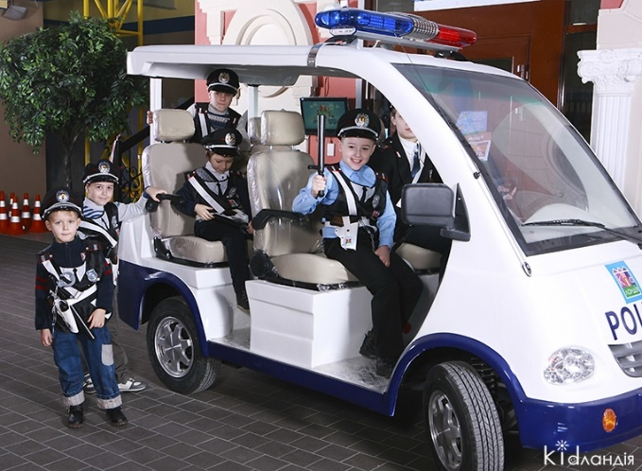
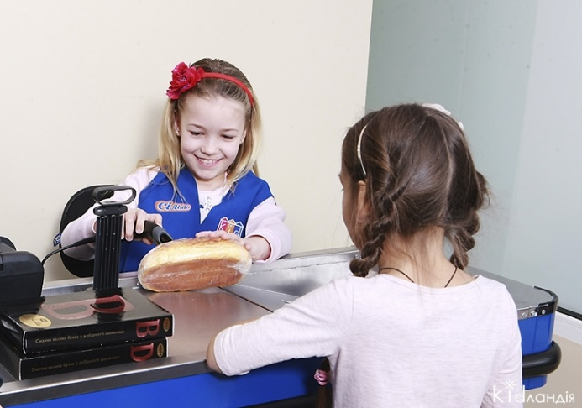
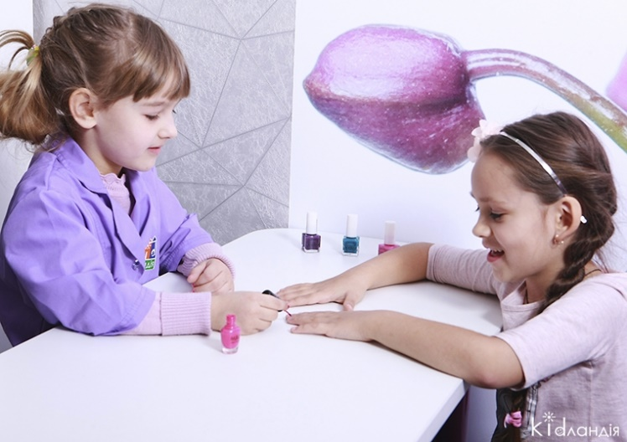
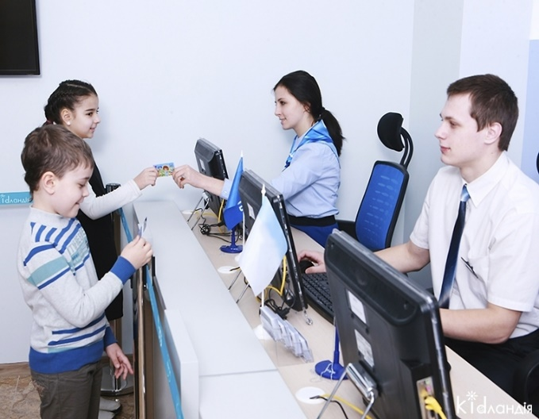
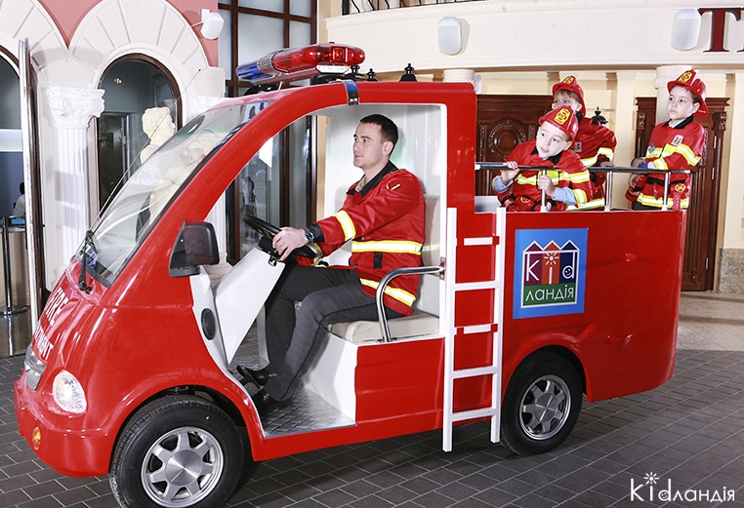
Розглянь схему Дитляндії
Розкажи, які станції тут зображено, що роблять діти на кожній із них.
Стоматологія
Поліція
Магазин
Підручник.
Сторінка
96
Банк
Салон краси
Пожежна частина

Slide 11
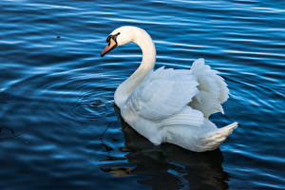
За поданими початками склади і запиши два речення з дієсловом пливе, щоб у кожному воно мало інше значення.
хмара.
По небу пливе ...
По річці пливе ...
лебідь.
Підручник.
Сторінка
96

Slide 12
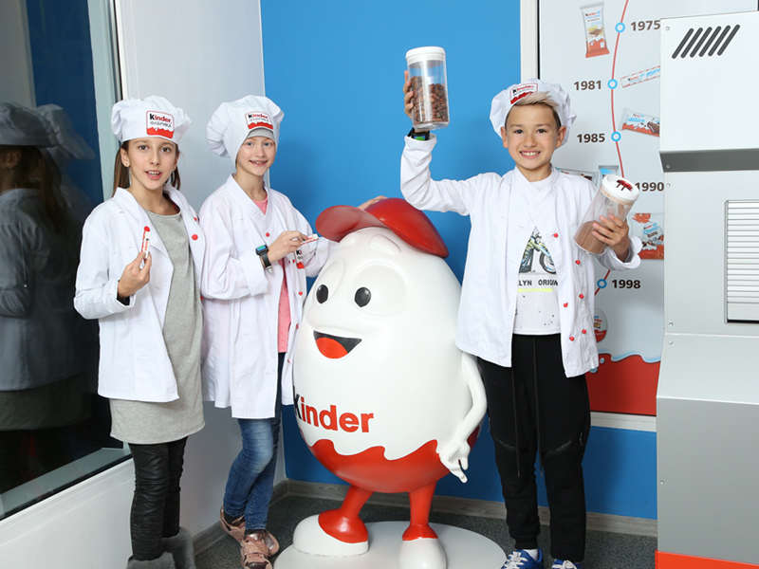
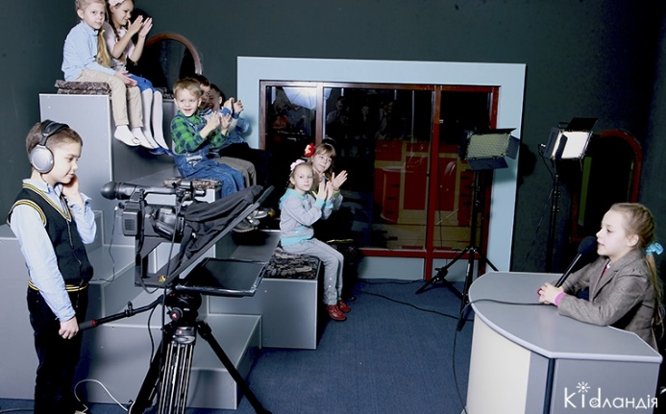
Додаткове завдання
Напиши 2-3 речення про те, чи хочеться тобі побувати в Дитландії.
Що найбільше тебе приваблює в цій країні?
Мені дуже хочеться побувати в країні Дитландії. В цій країні мене приваблює …
Підручник.
Сторінка
96

Slide 13
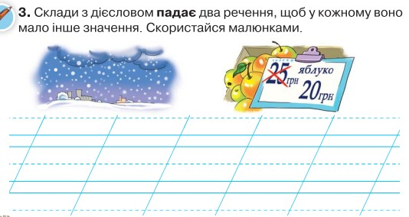
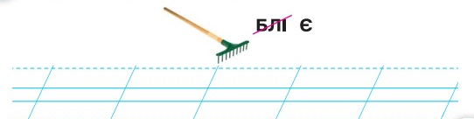
Робота в зошиті
1. Покажи стрілочкою, яке значення має дієслово ЗАГЛЯДАЄ в кожному реченні.
2. Прочитай речення. Підкресли дієслово. Склади речення із цим дієсловом, щоб воно мало інше значення, і запиши.
3. Склади з дієсловом ПАДАЄ два речення, щоб у кожному воно мало інше значення. Скористайся малюнками.
Учні читали новий вірш.
4. Розгадай ребус. Склади і запиши зі словом-відгадкою два сполучення слів, щоб у кожному воно мало інше значення.
Падає лапатий сніг.
Падає ціна на яблука.
Грає на гітарі,
грає з другом.
Сторінка
Ст 51

Slide 14
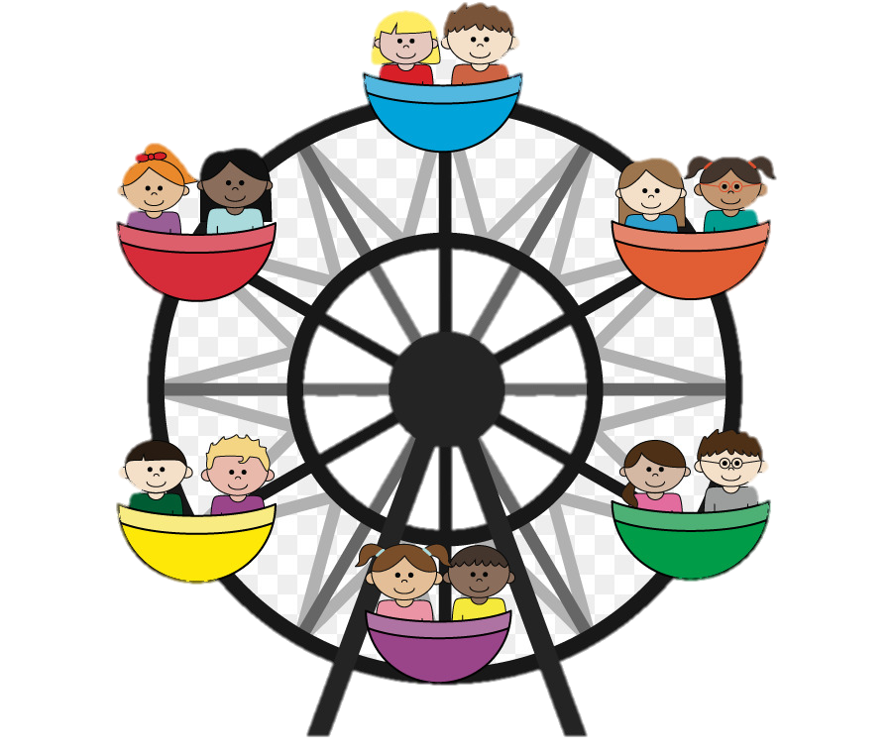
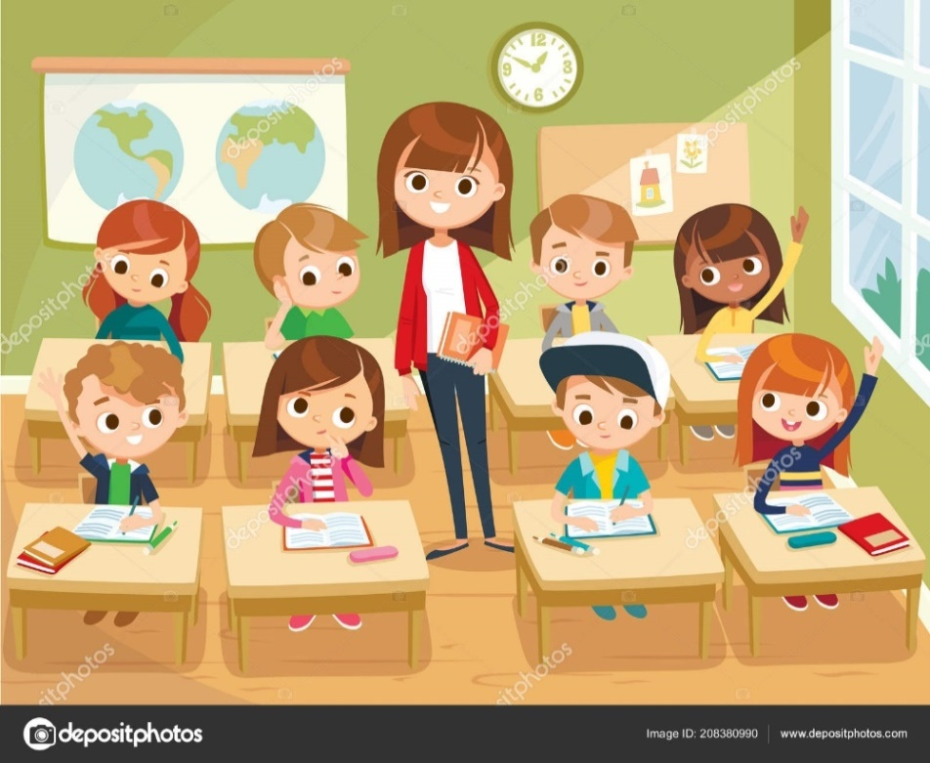
Вправа «Колесо»
Назви дієслова, які можна використати, описуючи парк «Дитландія».
дивилися
цікавилися
працювали
— Що тебе найбільше зацікавило на уроці?
— Які бувають за значенням дієслова?
гуляли
ходили
трудилися

Slide 15
Рефлексія. “Плюс-мінус-цікаво ”
Постав на сторінках зошита праворуч завдань знаки
Все те, що сподобалось на уроці, що здавалося цікавим та корисним.
Все те, що не сподобалось, здавалося важким, незрозумілим та нудним.
Факти, про які дізналися на уроці, чого б ще хотіли дізнатися.
Яких знаків у тебе більше?

Slide 16
Парк професій

